Slide 1

BAK Analyse Personas Szenarien
Car4U

Slide 2
BAK-Analyse

Slide 3
BAK-Analyse
Benutzeranalyse
Demographie: Alter (über 18 unter 70)
Wissen: Gültiger Fahrausweis (ausgebildete Fahrer)
Erfahrungen: Automat, Manuell
Erwartungen: Geschwindigkeit, Flow, Accessability, Angebote für Eingeschränkte
Internationalität: Schweiz

Slide 4
BAK-Analyse
Aufgabenanalyse
Ziel: autolosen Fahrern Zugang zu Autos ermöglichen
Grund: fehlende finanzielle Mittel, umweltbewusst, Nebenverdienst
Inhalt: Unser System zeigt den Borrowern Angebote von Lendern

Slide 5
BAK-Analyse
Kontextanalyse
Umgebung: vorallem private, aber auch geschäftlich (Mischnutzung)
Einsatzbedingungen: Lender und Borrower müssen Dienste gleichzeitig benutzen können
Benutzeranzahl: Wir skalieren auf 20000 Benutzern (2000 gleichzeitig)
Fehlerkultur: Bei Ausfall der Bezahlungssoftware keine Transaktionen möglich
Datensicherheit: Schweizer Server
Danzugriff: Nur ausgewählte Mitarbeiter auf sensitive Daten
Hilfssysteme: Twint, Paypal, Google Maps, Mobilgerät, Computer

Slide 6
Personas

Slide 7
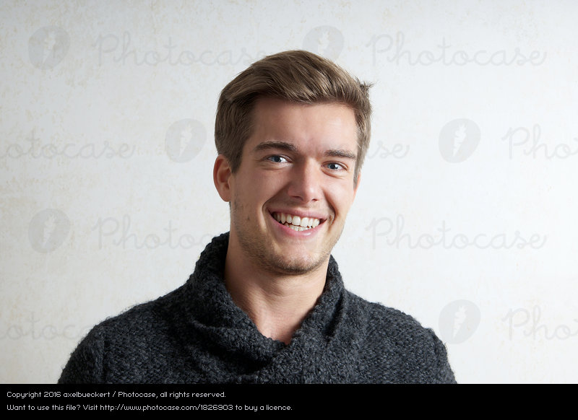
Thomas Berchtold
Personalien
Name: Thomas Berchtold
Beruf: HR department bei Concordia Luzern
Alter: 24
Ledig
Motivation
Geld verdienen
Frustration
Stornierungen der Ausleiher
Verschmutzungen seines Autos
Experience Goals
Einfache Erstellung des Accounts
Unkomplizierte Kommunikation mit Ausleihern
Keine potentiellen Buchungen übersehen
Sich nicht um die Kreditwürdigkeit der Ausleher kümmern müssen
Sich keine Sorgen um Autozustand machen
End Goals
Maximaler Gewinn durch Ausleihen des Autos erzielen
Automatische Bezahlung auf sein Bankkonto
Keine Kosten durch Verunreinigungen und Schäden an seinem Auto
“Gratis Geld verdienen – aber ohne Risiko!”
Zuverlässig
Thomas wohnt in der Stadt. Sein Auto benötigt er nur am Wochenende, da er via ÖV zur Arbeitgeht.
Er will sein Auto verleihen und damit Geld verdienen. Er ist jedoch besorgt, dass sein Auto beschädigt oder gestohlen werden könnte.
Gewinnorientiert
Misstrauisch

Slide 8

Simona Wiederkehr
Personalien
Name: Simona Wiederkehr
Beruf: Studiert Wirtschaft an der Uni Bern
Alter: 22
In einer Beziehung
Motivation
Freunde und Familie einfach besuchen können
Billigstes Angebot verwenden
Frustration
Verspätete übergabe von Autos
Autos im schlechten Zustand erhalten
Experience Goals
Einfache Erstellung des Accounts
Unkomplizierte Kommunikation mit Ausleihern
Kleine Wartezeit bei Buchung von Autos
Einfache Filterung der Autos nach Preis und Ort
End Goals
Das billigste Auto der Umgebung schnell und unkompliziert mieten
“Billig und unkompliziert ans Ziel”
Pünktlich
Simona besitzt weder ein Auto noch ein ÖV Abo. Sie geht mit dem Fahrad zur Uni und wohnt in der Stadt.
Sie möchte ein Auto ausleihen um ihre Eltern und Freunde einfach besuchen können, welche auf dem Land leben.
Sparsam
Unkompliziert

Slide 9
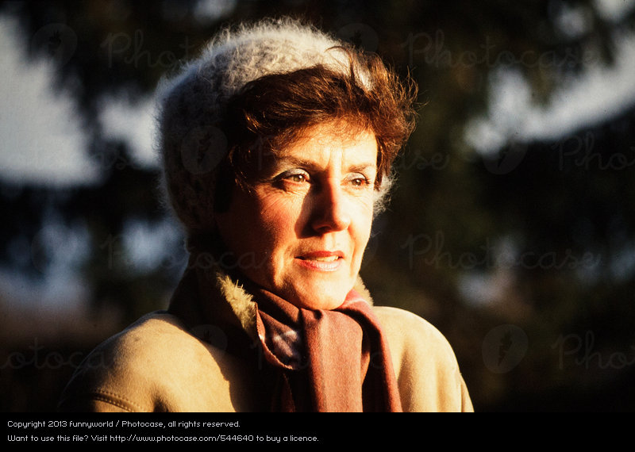
Helene Meier
Personalien
Name: Helene Meier
Beruf: Teamleiterin Pflege Spital Zürich
Alter: 52
Verheiratet
Motivation
Anderen helfen durch ausleihen ihres Rollstuhlgänglichen Autos
Frustration
Schreiben von Nachrichten auf dem Handy
Komplizierte Benutzeroberfächen
Experience Goals
Einfache Erstellung des Accounts
Telefonieren mit Ausleihern
Pauschalbeträge billateral mit Auslehern abmachen
End Goals
Auto mit minimalem Aufwand ausleihen
“Anderen helfen gibt dem Leben einen Sinn”
Gutherzig
Helene hat eine Querschnitts-gelähmte Tochter, welche bereits ausgezogen ist. Sie besitzt ein Rollstuhlgängliches Auto.
Sie will ihr Auto ohne grossen Aufwand verleihen, um so anderen zu helfen.
Nicht technisch veranlagt
Zuverlässig

Slide 10
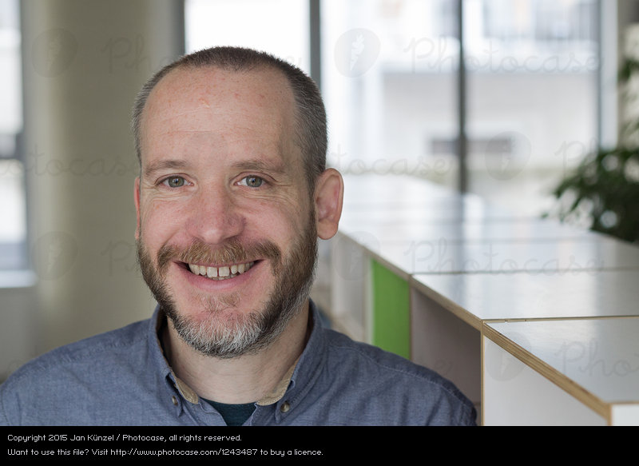
Hans Müller
Personalien
Name: Hans Müller
Beruf: Büroangestellter unserer Firma
Alter: 35
Verheiratet
Motivation
Strassen sicherer machen
Frustration
Mehrfachanträge von nicht Fahrtüchtigen Personen
Schwierigkeit zu überprüfen, dass es sich bei den Anträgen wirklich um die gesagte Person handelt
Experience Goals
Automatische Ausordnung von mehrfachen Anträgen
Automatische überprüfung, ob der Fahrausweis bereits vorhanden ist
Automatischer Informationsaustausch mit Verkehrsamt
Möglichkeit, die Anträge zu ordnen
End Goals
Alle Anträge zeitgerecht und korrekt bearbeiten
“Ich will mit meiner Arbeit Leben retten”
Pflichtbewusst
Hans arbeitete 10 Jahre beim Strassenverkehrsamt bis er vor 2 Jahren kündigte. Heute arbeitet er für unsere Firma.
Hans überprüft alle Führerscheine und Autonummern über das Strassenverkehrsamt.
Fleissig
Exakt

Slide 11

Philipp Rast
Personalien
Name: Philpp Rast
Beruf: Sachbearbeiter Strassenverkehrsamt
Alter: 22
Ledig
Motivation
Endlich wieder Auto fahren
Frustration
Strenge sicherheitsmassnahmen
Überprüfung der Ausweise von einem richtigen Menschen
Neue Mail Adressen erstellen
Experience Goals
Annahme von gefälschten Ausweisen
Annahme von abgelaufenen Ausweisen
Annahme von suspendierten Ausweisen
Annahme von Ausweisen von anderen Personen
Annahme von one way Mailadressen (wie Mailinator)
Anschreiben von Autoausleihern ohne Account
Keine weiteren nachfragen nachdem der Account einmal zulässig war
End Goals
Irgendwie ein Auto ausleihen
“Ich bin der beste Autofahrer, den ich kenne!”
Intelligent
Philipp hat den Führerschein und sein Auto wegen Rasen abgegeben. Er ist sich jedoch sicher, dass er noch fahren dürfen sollte.
Er besitzt Bilder seines Führerscheins, welcher bis 2020 gültig ist. Er will es irgendwie schaffen, Autos ausleihen zu können.
Unverschämt
Impulsiv

Slide 12
Kontextszenarien

Slide 13
Szenario 1: Auto verleihen
Produkt: Webapplikation
Primäre Persona: Thomas Berchthold
Will sein Auto verleihen
Szenario: Nach einem langen Arbeitstag kommt Thomas nach Hause. Er hat mit einem Arbeitskollegen über Apps gesprochen, mit welchen man sein eigenes Auto verleihen kann. Er ist müde, will jedoch mehr darüber erfahren. Er erstellt deshalb ein Account auf unserer Seite und will so herausfinden, was er alles tun muss, um sein Auto zu verleihen.

Slide 14
Szenario 1: Auto Ausleihen
Produkt: IOS App
Primäre Persona: Simona Wiederkehr
Will ein möglichst billiges Auto ausleihen
Szenario: Simona hat ein Treffen mit ihrer Familie vereinbart. Sie hat momentan einen knappen Kontostand und überlegt sich, welches Verkehrsmittel sie benutzen soll. Sie hat bereits die Preise aus der SBB App herausgesucht und vergleicht diese nun mit den Preisen auf unserer App. Sie hofft, ein billiges und unkompliziertes Angebot zu finden.

Slide 15
Szenario 1:
Produkt: Webapplikation auf Internet Explorer
Sekundäre Persona: Helene Meier
Will ihr Auto an eine Bekannte ausleihen
Szenario: Helene leiht ihr Auto bereits an mehrere Bekannte aus. Die Organisation dabei funktioniert jedoch nicht immer. Nach einer Besprechung hat sie beschlossen, unsere App auszuprobieren. Sie startet ihren alten Computer und öffnet eine ältere Version des Internet Explorers und will einen Account erstellen. Für jede Buchung will Sie dabei nur einen kleinen Pauschalbetrag beanspruchen.

Slide 16
Szenario 1:
Produkt: Backend Applikation auf Geschäftscomputer
Komplementäre Persona: Hans Müller
Will keine unbefugte auf der Strasse
Szenario: An einem Morgen erscheint Hans wie immer pünktlich um 8 Uhr zur Arbeit. Es haben sich bereits 90 Anträge auf Ausleihaccounts angehäuft. Sein gewissen lässt es nicht zu, diese nicht haargenau zu überprüfen. Er versucht mit unserer Applikation, diese Anträge sowohl schnell als auch korrekt zu überprüfen.

Slide 17
Szenario 1:
Produkt: Android App
Negativ Persona: Philipp Rast
Will wieder fahren
Szenario: Während der Arbeit überprüft Philipp die neuen Anträge auf Führerscheine. Er hasst es, dass all diese Personen nun fahren dürfen und er nicht. Er schaut sich kurz im Büro um und Fotografiert danach einen der neuen Ausweise. Nun sucht er im Internet Optionen, um Autos mit diesen Ausweisen auszuleihen.

